Slide 1
Форма ФСН №12
«Сведения о числе заболеваний, зарегистрированных у пациентов, проживающих в районе обслуживания медицинской организации»

Slide 2
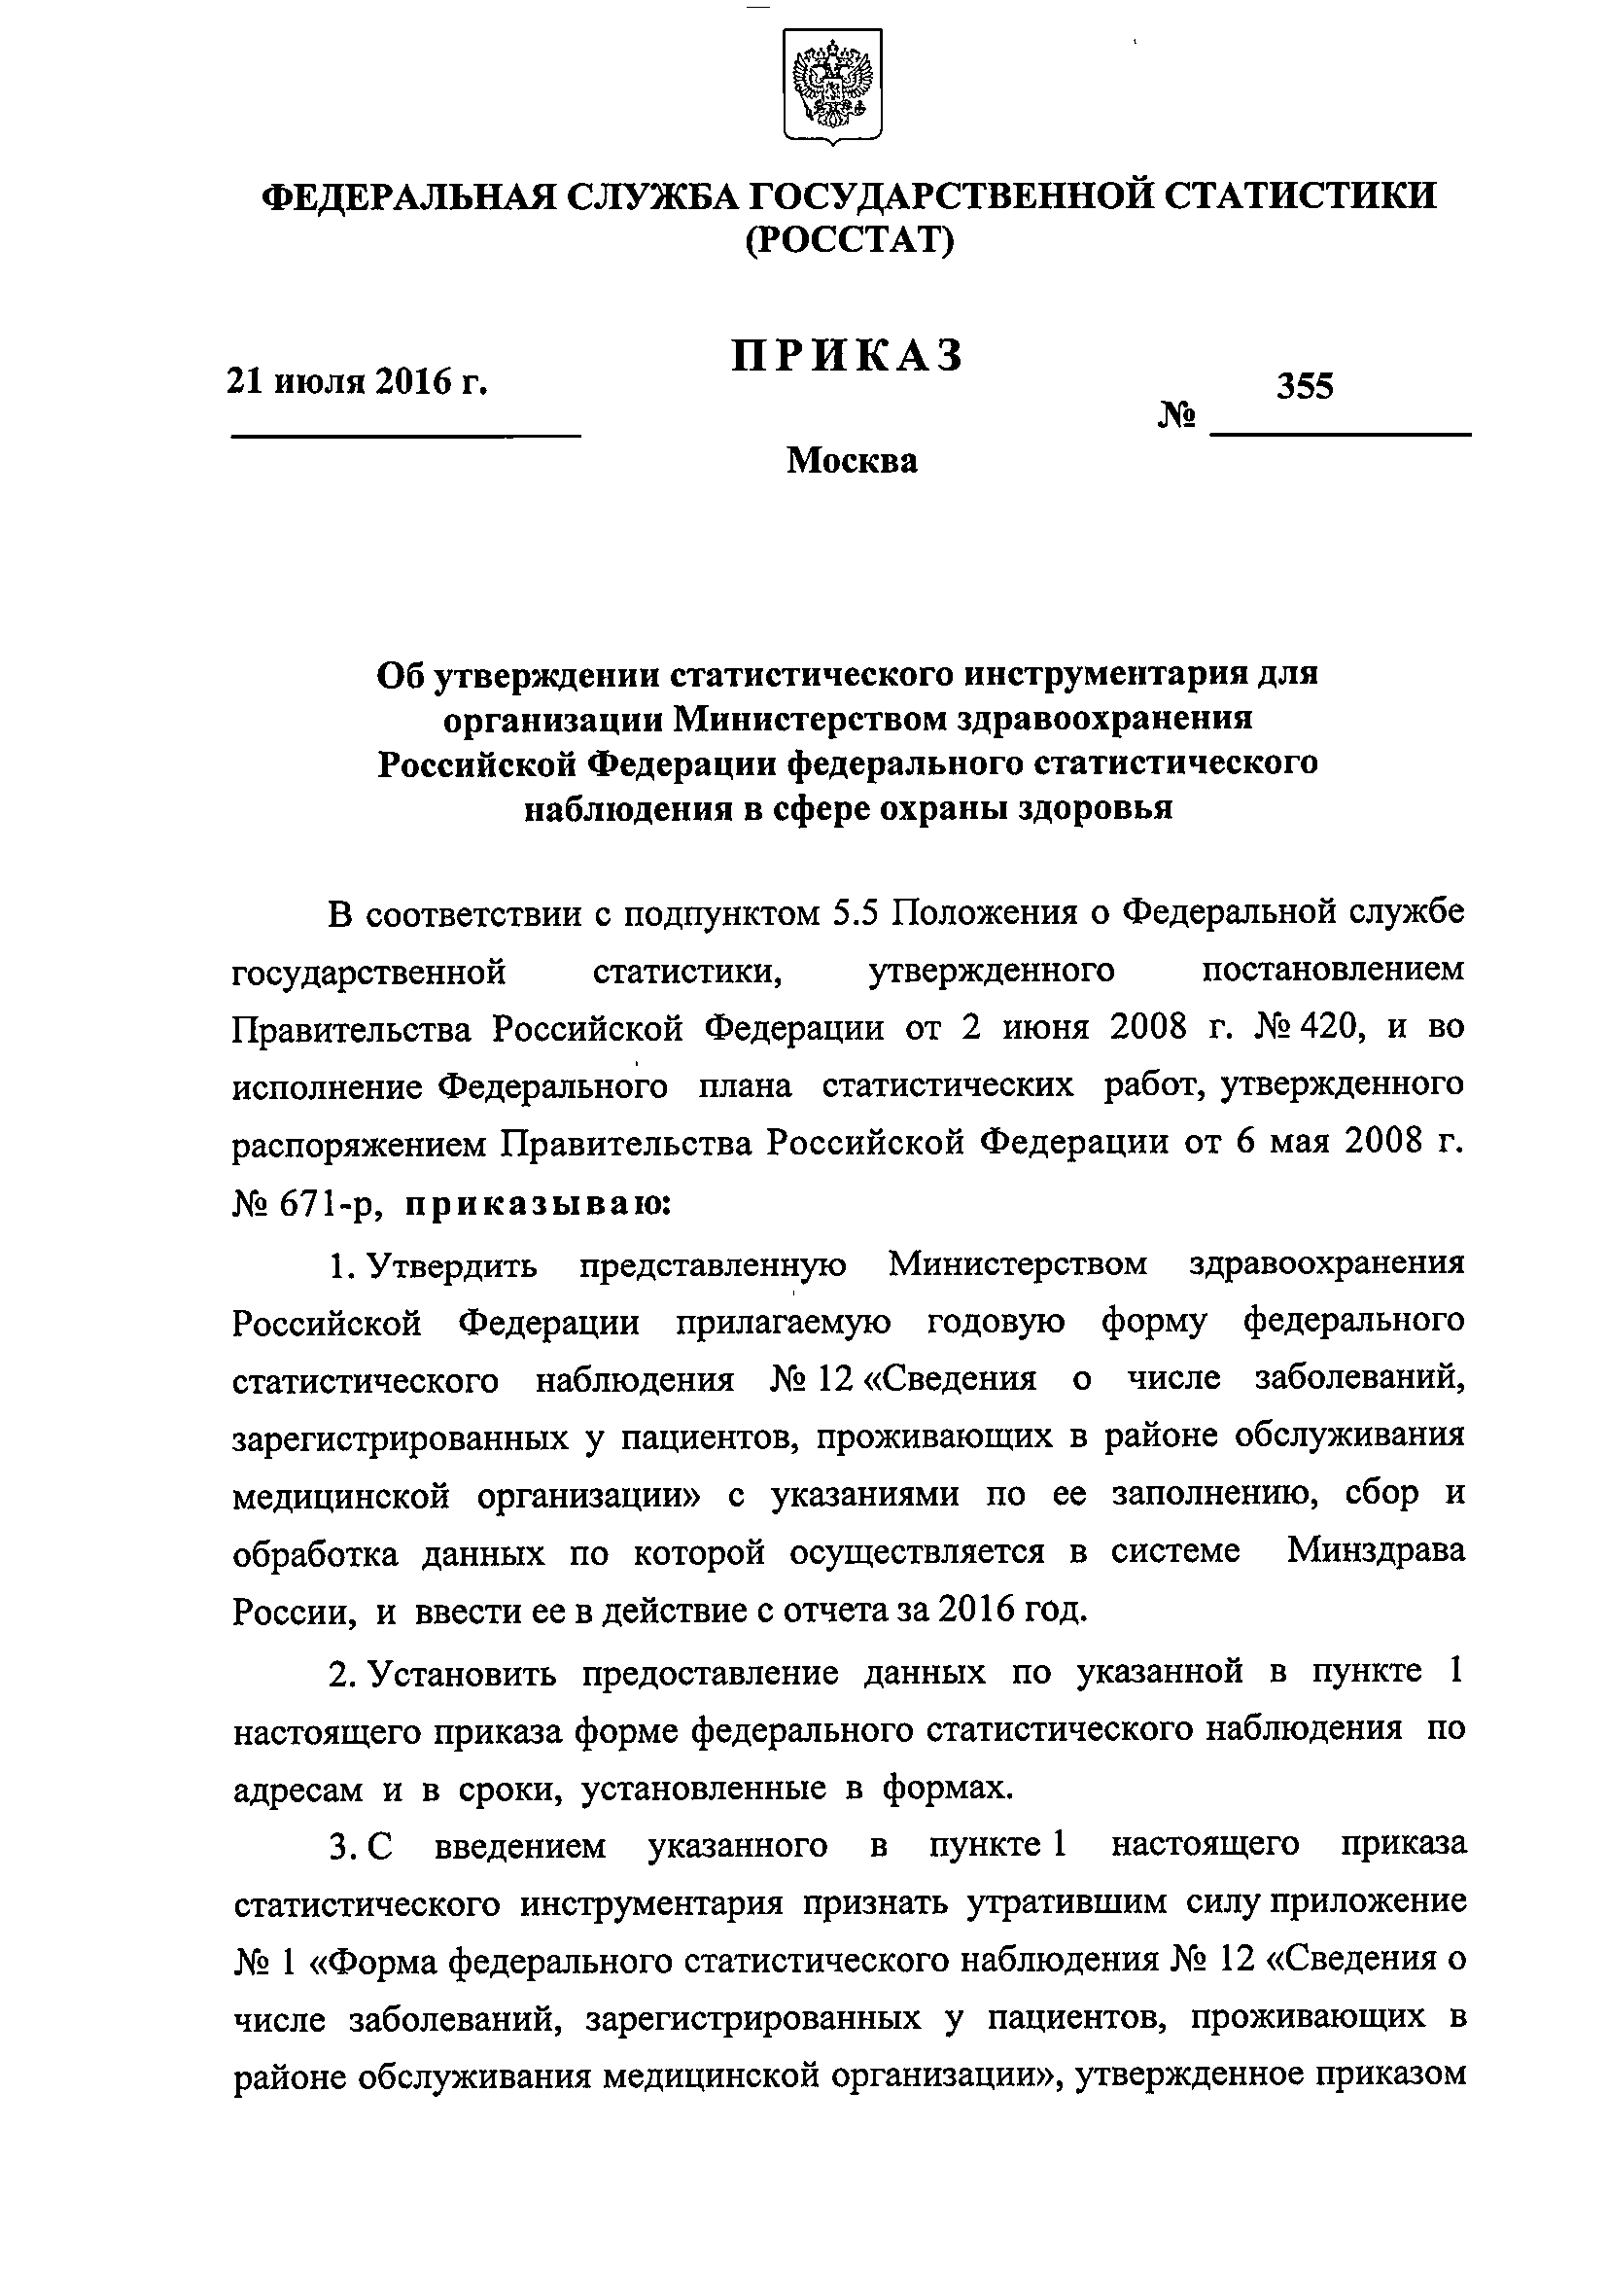
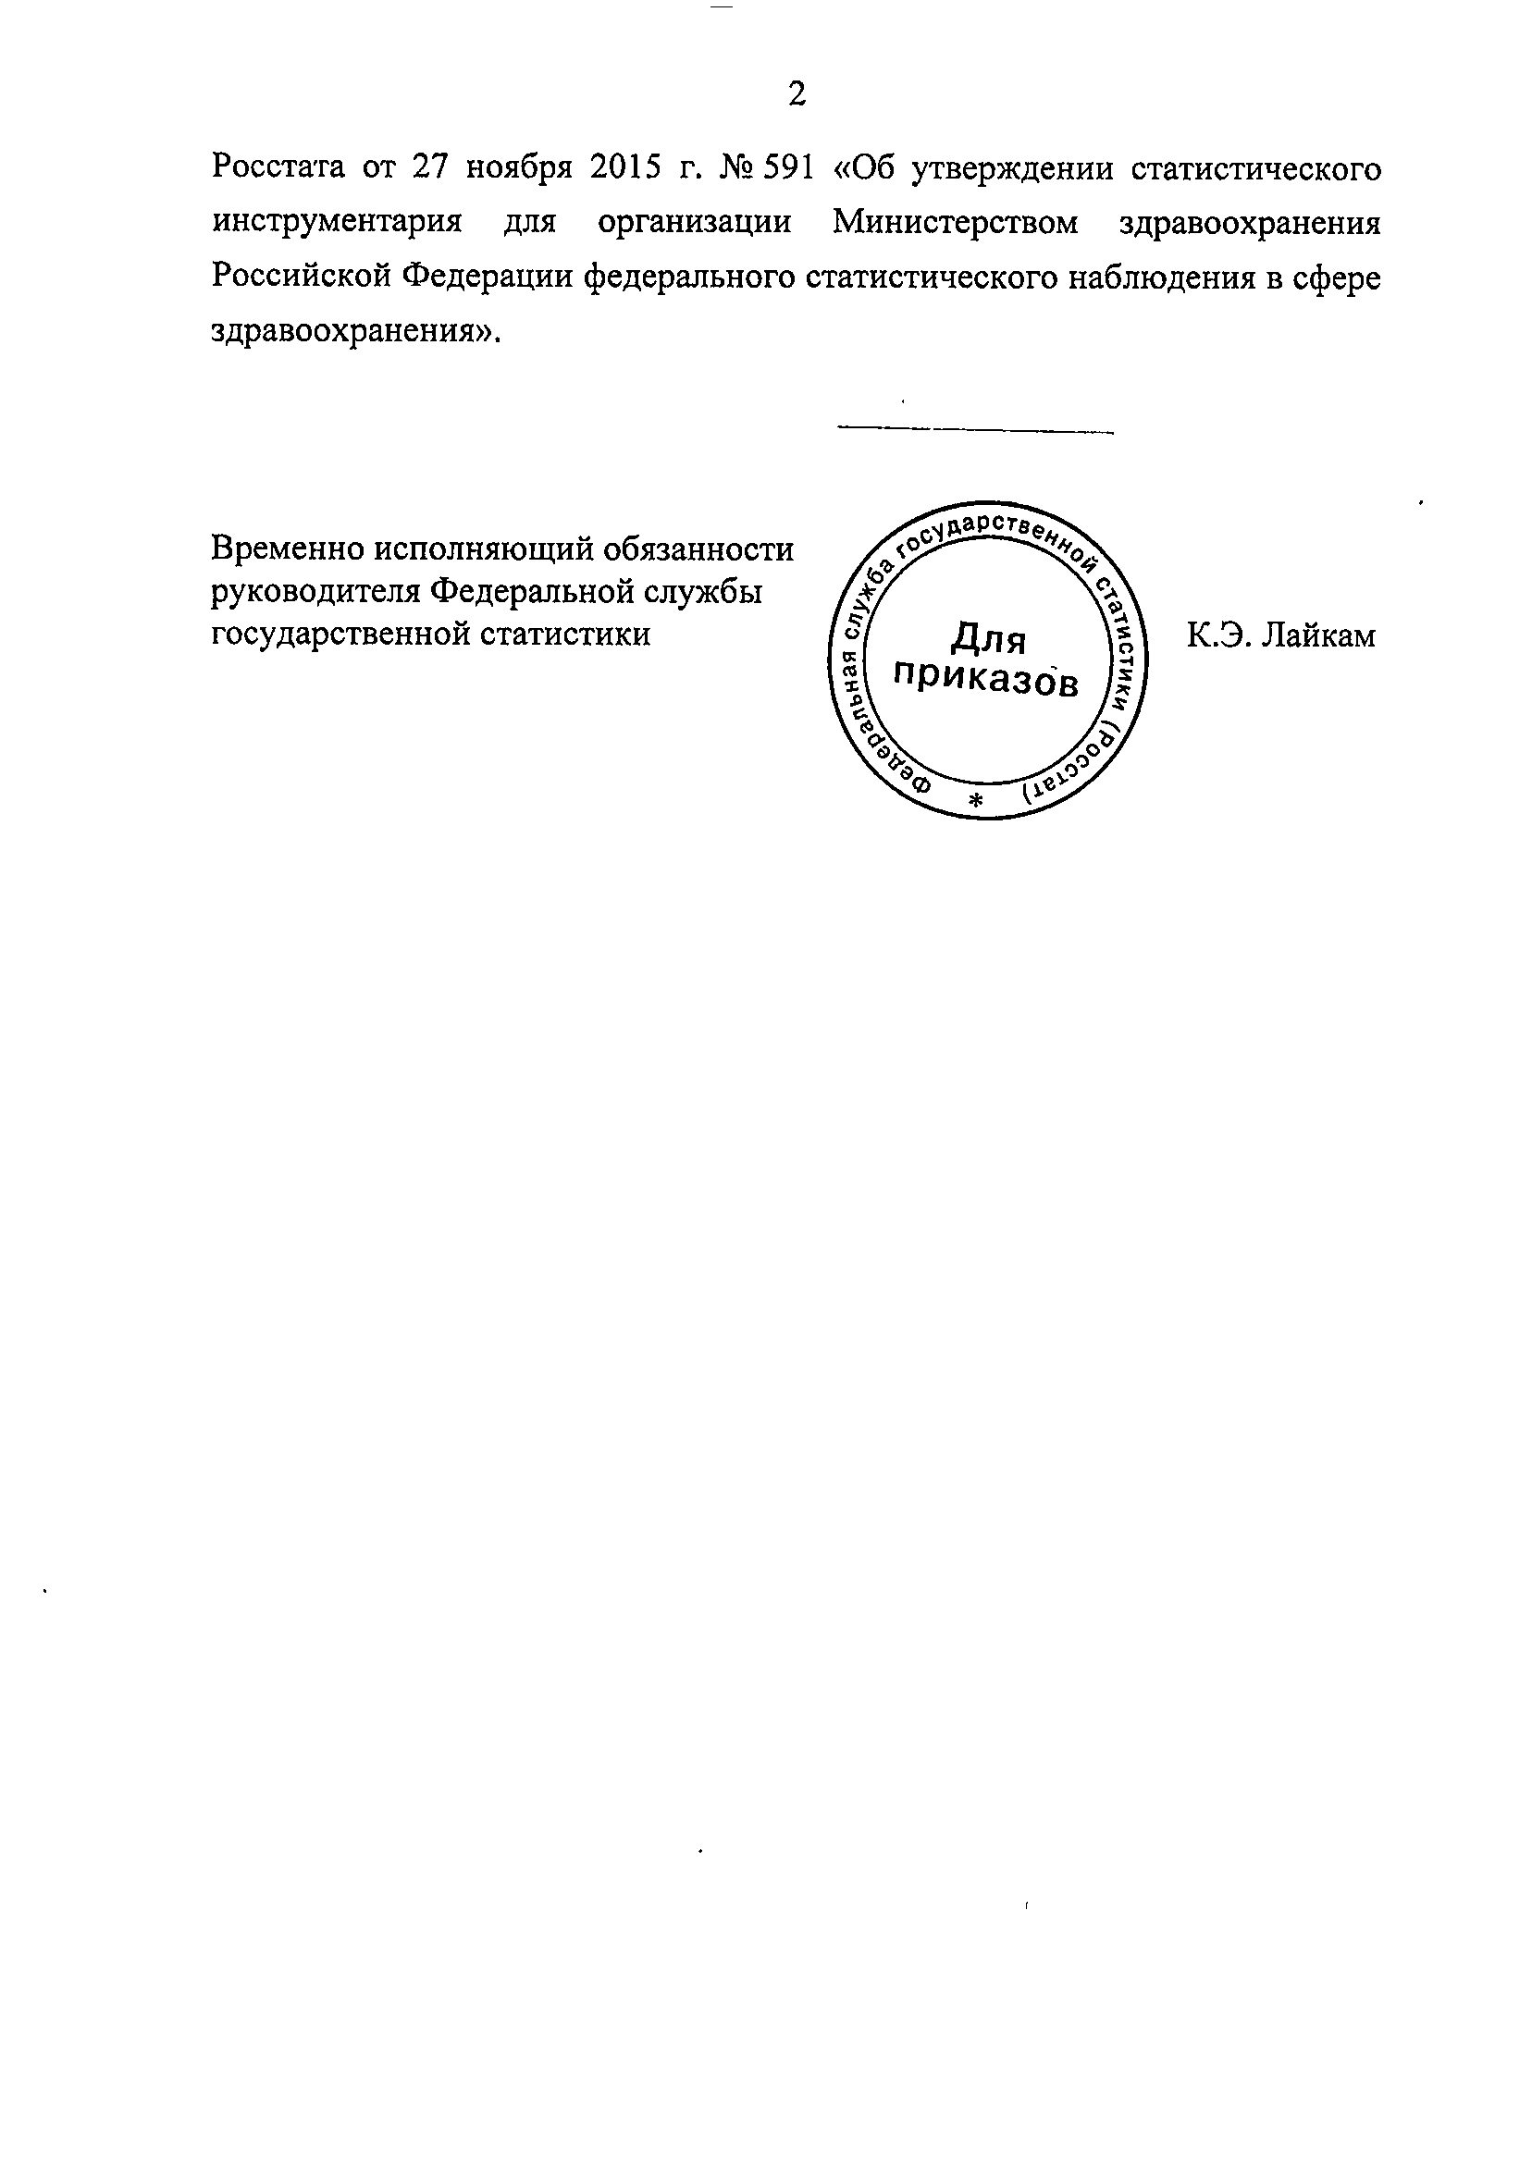
Форма ФСН №12
«Сведения о числе заболеваний, зарегистрированных у пациентов, проживающих в районе обслуживания медицинской организации»

Slide 3
Форма ФСН №12
составляется всеми медицинскими организациями, входящими в номенклатуру медицинских организаций, оказывающих медицинскую помощь в амбулаторных условиях (приказ МЗ РФ №529н от 06.08.2013 г.);
при наличии у юридического лица обособленных подразделений Форма заполняется как по каждому обособленному подразделению, так и по юридическому лицу без этих обособленных подразделений;
обособленное подразделение – любое территориально обособленное подразделение, по месту нахождения которого оборудованы стационарные рабочие места (не зависимо от наделенных полномочий и от того, отражено это в учредительных документах или нет)

Slide 4
Форма ФСН №12
в Форму не включают сведения о заболеваниях с кодами по МКБ-10, отмеченных звездочкой (*);
в Форму включают один раз в год сведения об основном, фоновом, конкурирующем и сопутствующем заболеваниях;
сведения об осложнениях основного и других заболеваний в Форму не включают;
пациенты, имеющие два и более заболевания, показываются по соответствующим строкам по числу выявленных и зарегистрированных заболеваний

Slide 5
Форма ФСН №12
в таблицы 1000, 2000, 3000 и 4000 по соответствующим строкам включают сведения о заболеваниях, зарегистрированных у пациентов впервые в жизни (графа 9), впервые в жизни и повторно (графа 4) один раз в году;
также включают число заболеваний у пациентов, состоящих под диспансерным наблюдением на конец отчетного года по соответствующему заболеванию (графа 15);
в графе 8 отмечают, сколько пациентов с заболеваниями взято под диспансерное наблюдение из графы 4

Slide 6
Форма ФСН №12 (структура)
Информация формируется по следующим
возрастным группам (6 разделов):
Дети (0-14 лет включительно) [1000, 1001, 1002, 1100];
Дети первого года жизни [1500, 1600, 1650, 1700, 1800, 1900] НОВЫЙ РАЗДЕЛ!!!;
Дети (15-17 лет включительно) [2000, 2001, 2100];
Взрослые 18 лет и более [3000, 3002, 3100];
Взрослые старше трудоспособного возраста (с 55 лет у женщин и 60 лет у мужчин) [4000, 4001, 4100];
Диспансеризация студентов высших учебных заведений [5000, 5100]

Slide 7
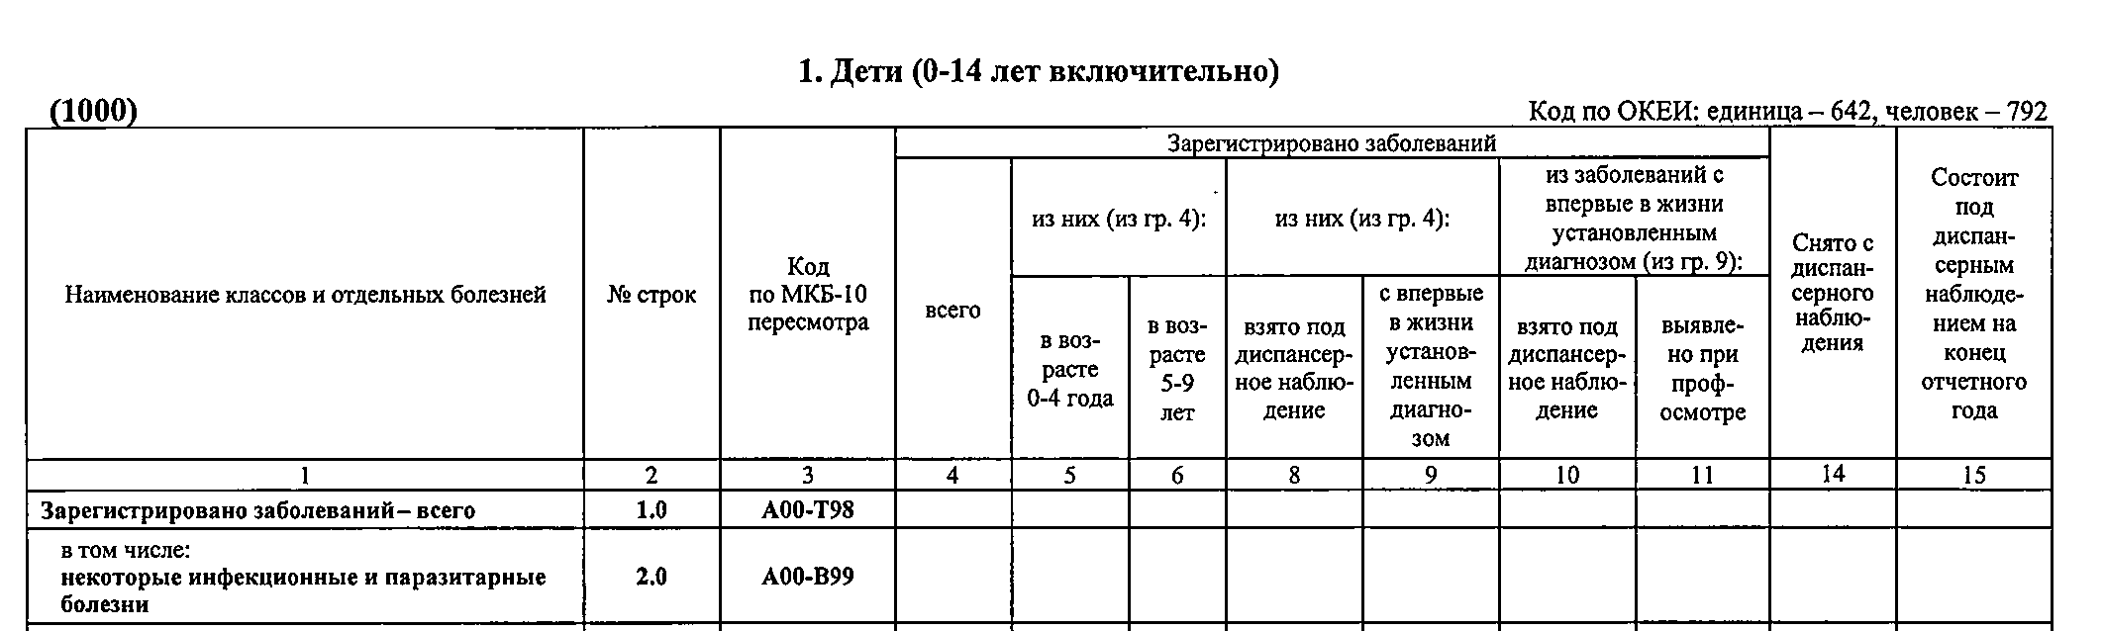
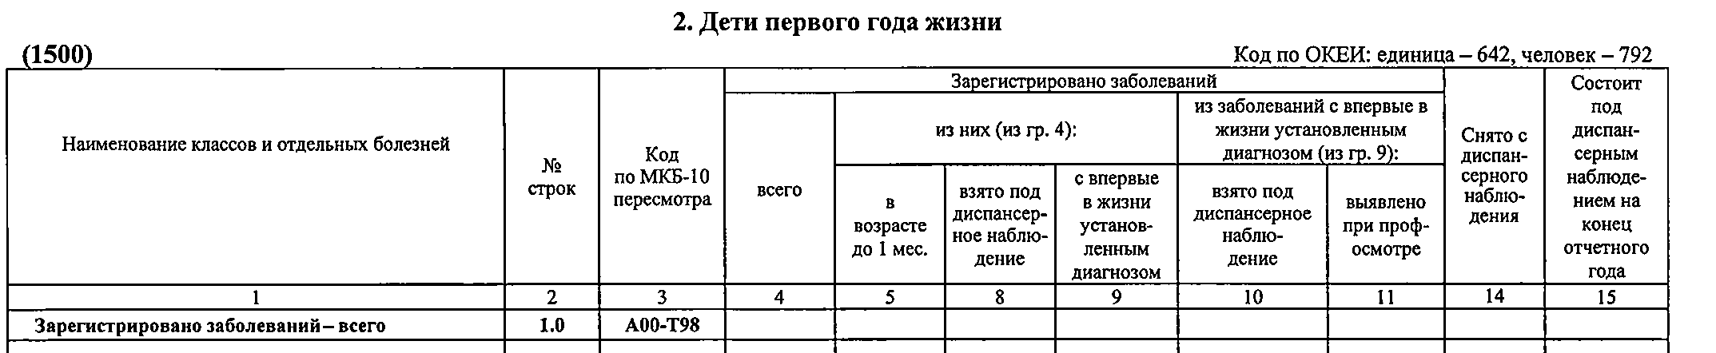
Форма ФСН №12 (структура)

Slide 8
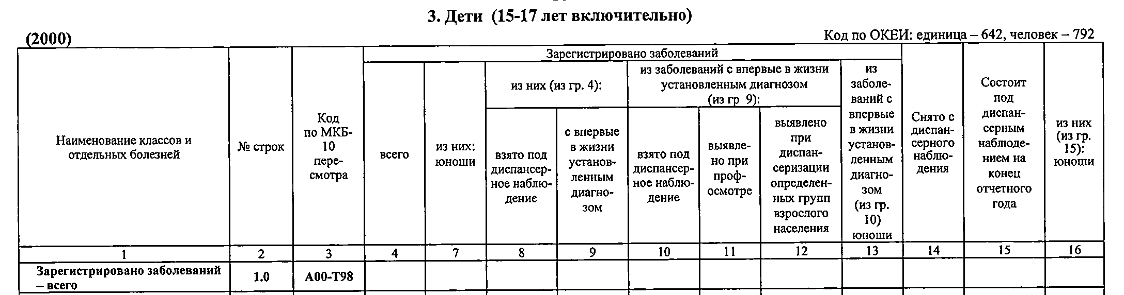
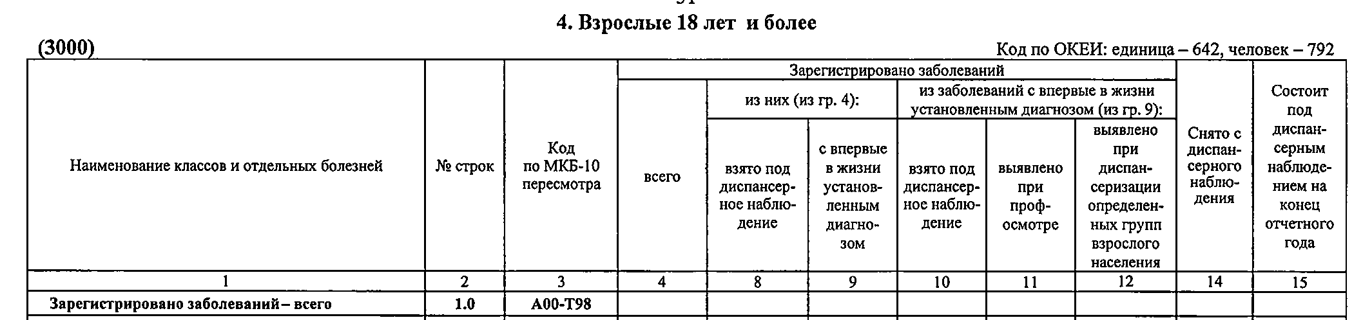
Форма ФСН №12 (структура)
Контроль «девушек»:
«всего» (гр.4) – «из них: юноши» (гр.7) = «всего девушки»;
«с впервые в жизни …» (гр.9) – «из заболеваний … юноши» (гр.13) = «девушки впервые»
Итого: «всего девушки» - «девушки впервые» - не должно быть отрицательных значений

Slide 9
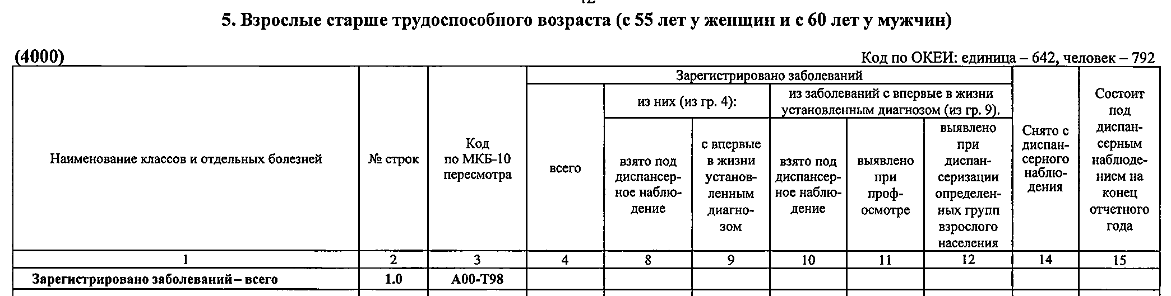
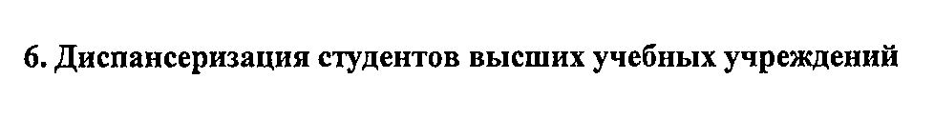
Форма ФСН №12 (структура)
Контроль «врослых»:
Значения в графоклетках т. 4000 не могут быть больше, чем в соответствующих графоклетках т. 3000

Slide 10
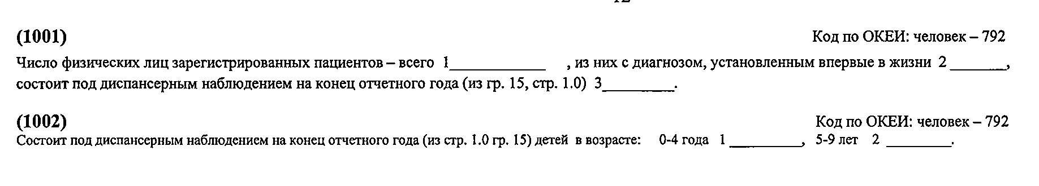
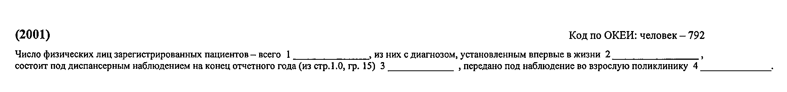
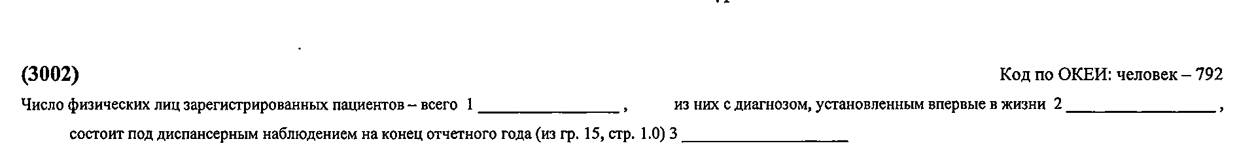
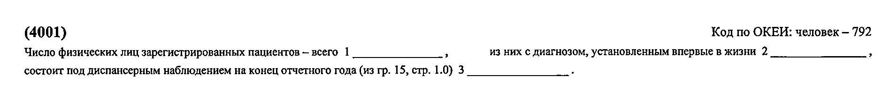
Форма ФСН №12 (структура)

Slide 11
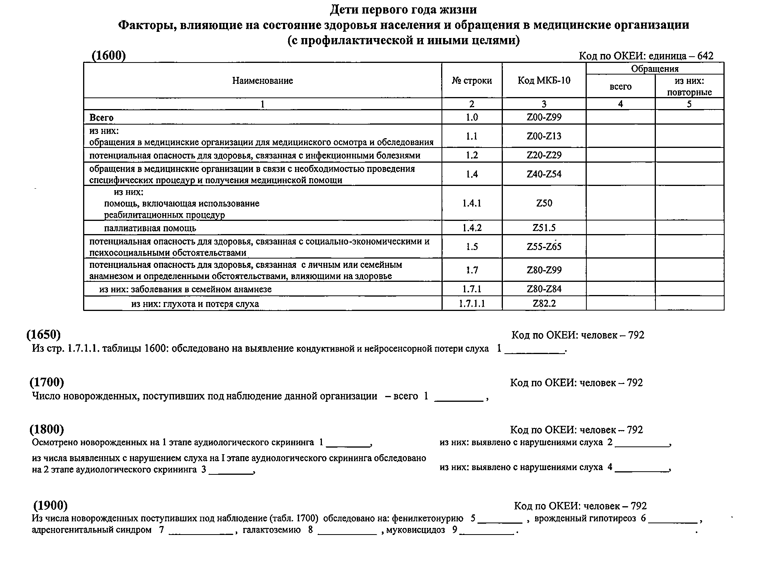
Форма ФСН №12 (структура)

Slide 12
В соответствии с Указаниями по заполнению формы федерального статистического наблюдения №12 все таблицы формы заполняются по всем строкам и графам

Slide 13
Некоторые условия контроля

Slide 14
Обязательно проводить внутриформенный, межформенный и межгодовой контроли

Slide 15
Исключение: строка 10.4.1.1 – I20.0 –нестабильная стенокардия заполняется по физическим лицам графы 4 и 9

Slide 16
Форма ФСН №12
повторно возникающие в течение года острые пневмонии, острая ревматическая лихорадка, острые и повторные инфаркты миокарда, острые нарушения мозгового кровообращения регистрируются как острые со знаком (+);
по строкам, соответствующим указанным патологическим состояниям графы 4 (всего) и 9 (впервые) таблиц 1000, 1500, 2000, 3000, 4000 д.б. равны

Slide 17
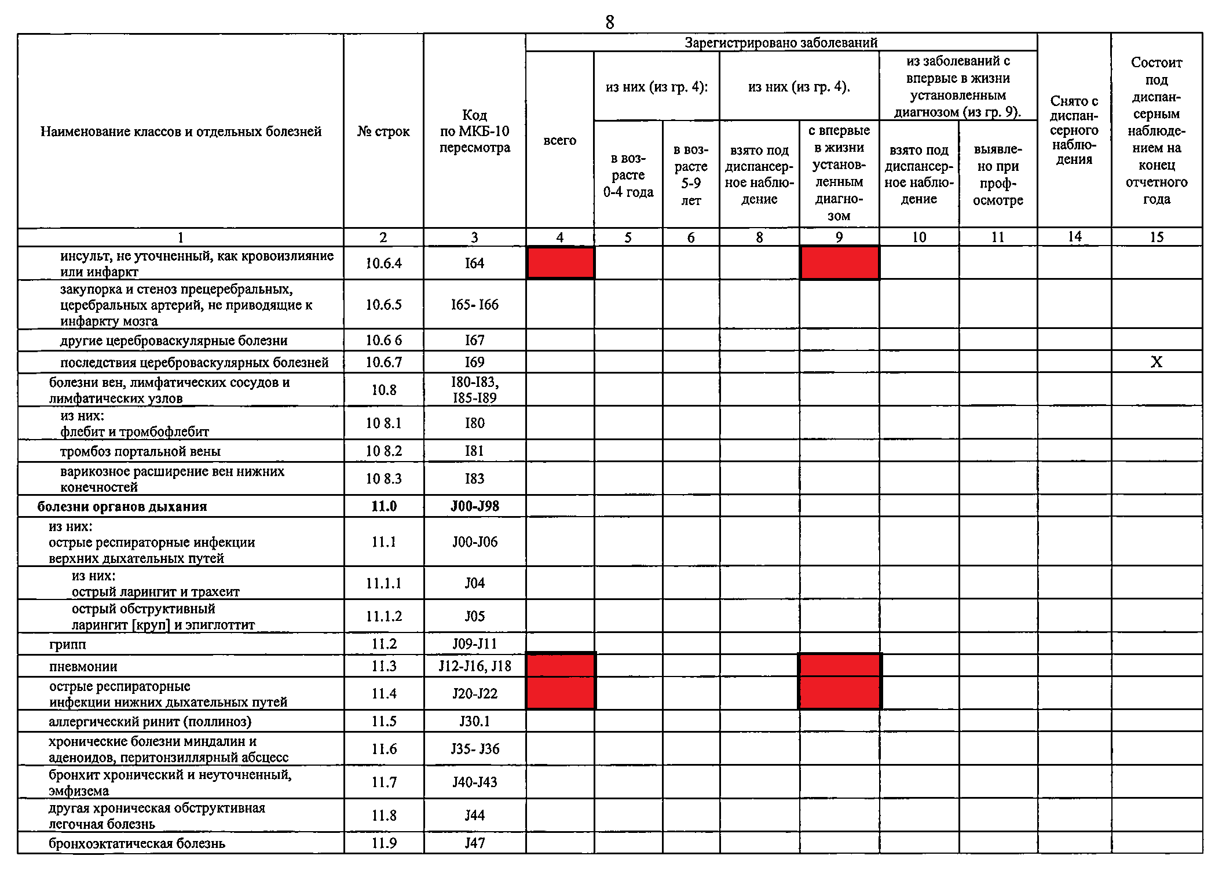
Форма ФСН №12
ВСЕГО = ВПЕРВЫЕ

Slide 18
Форма ФСН №12
пациенты с острыми пневмониями наблюдаются в течение 6 месяцев, а затем снимаются с диспансерного учета (графа 15 – заболевшие во втором полугодии);
пациенты с острыми, повторными инфарктами миокарда и острыми нарушениями мозгового кровообращения наблюдаются в течение 28-30 дней, а затем снимаются с диспансерного учета (графа 15 – заболевшие в декабре месяце);
пациенты с острой ревматической лихорадкой наблюдаются в течение 3-х месяцев, а затем снимаются с диспансерного учета (графа 15 – заболевшие в четвертом квартале)

Slide 19
Форма ФСН №12
некоторые острые заболевания (острый отит, острый миокардит, острые респираторные инфекции верхних и нижних дыхательных путей, грипп, травмы, за исключением последствий) регистрируются столько раз, сколько они возникают в течение отчетного года, при этом графа «Всего» должна быть равна графе «Зарегистрировано впервые» по соответствующим строкам;
при обострении хронических заболеваний регистрируют эти хронические заболевания, а не их острые формы

Slide 20
Форма ФСН №12
т.к. продолжительность стенокардии в МКБ-10 не определена, стенокардия регистрируется как самостоятельное заболевание, впервые выявленное – первый раз в жизни, а затем – один раз в год со знаком (–)
Случаи приступов стенокардии при атеросклеротической болезни сердца как самостоятельные заболевания не регистрируются!!!

Slide 21
Форма ФСН №12
отдельные состояния, возникающие в перинатальном периоде у детей регистрируются как острые (графа «Всего» должна быть равна графе «Зарегистрировано впервые»), дети наблюдаются в течение 1 месяца, поэтому в графе «Состоит под диспансерным наблюдением» на конец отчетного периода показывают только тех детей, у которых эти состояния развились в декабре месяце отчетного года

Slide 22
Форма ФСН №12
строка 17.0 «отдельные состояния, возникающие в перинатальном периоде» таблиц 2000 и 3000 заполняется только в случаях перинатальной смертности и касается состояния здоровья матери;
данные случаи кодируются кодами Р00-Р04, а не кодами XV класса (Беременность, роды и послеродовый период;
в связи с чем, в таблице 1000 коды МКБ-10 P05-96, в таблицах 2000 и 3000 – P00-04

Slide 23
Форма ФСН №12
P00-P04 Поражения плода и новорожденного, обусловленные состояниями матери, осложнениями беременности, родов и родоразрешения
P00 Поражения плода и новорожденного, обусловленные состояниями матери, которые могут быть не связаны с настоящей беременностью
P01 Поражения плода и новорожденного обусловленные осложнениями беременности у матери
P02 Поражения плода и новорожденного, обусловленные осложнениями со стороны плаценты, пуповины и плодных оболочек
P03 Поражения плода и новорожденного, обусловленные другими осложнениями родов и родоразрешения
P04 Поражения плода и новорожденного, обусловленные воздействием вредных веществ, проникающих через плаценту или грудное молоко

Slide 24
Форма ФСН №12
по классу «Некоторые инфекционные и паразитарные болезни» Форма заполняется на основании учётной формы № 060/у «Журнал учёта инфекционных заболеваний»;
по строкам «Злокачественные новообразования» и «Психические расстройства» Форма должна совпадать с соответствующими специализированными Формами по количеству зарегистрированных заболеваний

Slide 25
Форма ФСН №12
состояния класса XVIII «Симптомы, признаки и отклонения от нормы, выявленные при клинических и лабораторных исследованиях, не классифицированные в других рубриках» (стр. 19.0), как правило, не должны регистрироваться;

Slide 26
Форма ФСН №12
состояния класса «Травмы, отравления и некоторые другие последствия воздействия внешних причин» (стр. 20.0) должны соответствовать патологическим состояниям, указанным в форме №57 «Сведения о травмах, отравлениях и некоторых других последствиях воздействия внешних причин»

Slide 27
Межформенный контроль по форме № 57
Общее число травм у детей (0-17 лет включительно), зарегистрированных в форме № 57 (строка 1, графа 4, таблица 1000), должно быть равно сумме обего числа травм, зарегистрированных в форме № 12 в строке 20, графа 4 в таблицах 1000 и 2000

Slide 28
Общее число травм у взрослых, зарегистрированных в форме № 57 (таблица 2000, строка 1, графа 4), должно быть равным или чуть меньше общего числа травм, зарегистрированных в форме № 12 (таблица 3000, строка 20, графа 4)

Slide 29
Общее число травм у взрослых старше трудоспособного возраста, зарегистрированных в форме № 57 (строка 1, графа 4, таблица 3000), должно быть равным или чуть меньше общего числа травм, зарегистрированных в форме № 12 (строка 20, графа 4, таблица 4000)

Slide 30
Некоторые ошибки при заполнении 12 формы за 11 месяцев, которые необходимо исправить при заполнении годового отчета
В графах 8 и 10 показываем взятых на диспансерный учет с хроническими неинфекционными заболеваниями; острые инфекционные заболевания( по строкам 2.1, 2.2) должны быть сняты с Д учета к концу года, на новый год не переносятся.
Учет движения Д пациентов, перенесенные с 2015 года: графа 11 (2015 год)+ графа 8(2016 год))- графа 14(2016) == графа 15(2016).
Д учет по коду I 69 строка 10.6.7 графы 4 и 9 заполняются , остальные не должны быть заполнены, этот код только для регистрации причины смерти.
Врожденные аномалии и пороки развития, за некоторым исключением, строка 18.0 графы 4-13 - не должны быть впервые диагностированными и взяты на Д учет в таблицах 3000, 4000 , 2000, показаны в т. 1000 и 1500.

Slide 31
ВНУТРИформенный контроль по форме № 12
В строке 17.0 должны быть показаны состояния, связанные с состоянием здоровья матери в случае перинатальной смертности, не должны превышать сумму строк 2 и 5 форма 32 т 2245.
В т. 4000 не заполняется строка 15.11 расстройства менструаций, строки 5.7,5.8- дисфункция яичников и яичек соответственно.
В т. 4100 стр. 1.3 обращения в медицинские организации в связи с обстоятельствами, относящимися к репродуктивной функции, не должна быть заполнена.

Slide 32
Форма 12 соответствие по фенилкетонурии стр.5.10, галактоземии стр.5.11, мукополисахаридозам стр. 5.13, болезни Гоше строка 5.12 ,муковисцидозу стр.5.14 регистру. В случае расхождения предоставить пояснение.
Сахарный диабет сумма строк 5.2.2 и 5.2.3 должна быть равна 5.2
новообразования: сумма строк 3.1 и 3.2 равна 3.0 .(Сверка с регистром).
Острые заболевания графы 4 и 9 должны быть равны, острые заболевания - острые респираторные заболевания на Д учет не берутся.

Slide 33
Строка 10.4.1.1 нестабильная стенокардия показаны должны быть только физические лица в графах 4 и 9, графы по Д учету не заполняются.
Острые инфекции нижних дыхательных путей у взрослых, а тем более у лиц пожилого возраста диагноз исключения, правильнее шифровать в строке 11.7 код J40-43. Острый бронхит ставится J20, если диагноз уточненный врачом .
Строка 19.0 не должна быть заполнена. В противном случае предоставить пояснение.

Slide 34
Строки 5.2.2 и 5.2.3 в сумме должны быть равны строке 5.2 САХАРНЫЙ ДИАБЕТ.
Строка 8.1 острый конъюнктивит и строка 9.2.1 острый средний отит – с прошлого года не переносятся, снятие с Д учета к концу года
Сверка по ОНМК и острому и повторному инфарктам миокарда с формой 14, списки при разности пациентов предоставить при сдаче форм.

